Slide 1

INTRODUCTION À L'ORGANISATION INDUSTRIELLE
Comprendre l'entreprise, le LEAN et les révolutions industrielles
Support d'accroche | Pôle Formation UIMM Centre-Val de Loire | S. Jaubert

Slide 2
BLOC 1
C'est quoi une entreprise, à quoi ça sert ?
Personne ne produit seul. Tout repose sur la division du travail et la coordination.

Slide 3
BLOC 1 - L'ENTREPRISE
1
QUESTION INSOLITE
À lancer, puis laisser un silence
« Qui dans la salle sait fabriquer un simple crayon à papier, tout seul, de A à Z ? »
La réponse : personne.
Texte « I, Pencil » (Leonard Read, 1958), popularisé par l'économiste Milton Friedman.
Cèdre des États-Unis, graphite du Sri Lanka, argile, laque, laiton, gomme : plusieurs continents.
Des milliers, voire des millions de personnes y contribuent, et personne ne pilote l'ensemble.
Pôle Formation UIMM Centre-Val de Loire | Introduction à l'organisation industrielle
Notes:
Laisser deviner. Insister : aucun individu ne maitrise la chaine complete, et pourtant le crayon existe pour quelques centimes. C'est la cooperation economique.

Slide 4
BLOC 1 - L'ENTREPRISE
2
QUESTION INSOLITE
À lancer, puis laisser un silence
« Combien de matières différentes pensez-vous trouver dans votre téléphone ? »
Jusqu'à 60 éléments chimiques différents.
Près de 80 % des éléments stables du tableau périodique, dont une quarantaine de matières critiques.
Ordres de grandeur (iPhone) : aluminium ~25 g, cuivre 6 à 15 g, argent ~0,3 g, or ~0,02 à 0,03 g.
Terres rares (néodyme, dysprosium) pour les aimants ; lithium et cobalt dans la batterie.
Pôle Formation UIMM Centre-Val de Loire | Introduction à l'organisation industrielle
Notes:
Faire deviner un chiffre avant de reveler. Enchainer sur la diapo de l'empreinte cachee.

Slide 5
L'empreinte cachée d'un smartphone
Derrière un objet de 130 g se cache une chaîne mondiale
200+
43
≈ 237 kg
entreprises fournissent les composants d'un seul téléphone
pays d'origine des composants
de minerai extrait pour obtenir ~30 g de métaux (ratio 1 : 7900)
≈ 12 000 L
60 à 70
3/4
d'eau mobilisés par téléphone (12 000 à 13 000 L selon les sources)
matières différentes, extraites partout dans le monde
de l'empreinte totale vient de la fabrication (ADEME)
Sources : ADEME, Apple Supply Chain, Compare and Recycle, Chemistry World. Ordres de grandeur, variables selon le modèle.
Pôle Formation UIMM Centre-Val de Loire | Introduction à l'organisation industrielle
Notes:
Insister : garder son telephone plus longtemps et le recycler reduit fortement cette empreinte. Les chiffres varient selon les sources et le modele.

Slide 6
BLOC 2
Les méthodes LEAN
Plus de valeur pour le client, moins de gaspillage, en s'appuyant sur les personnes du terrain.

Slide 7
BLOC 2 - LE LEAN
3
QUESTION INSOLITE
À lancer, puis laisser un silence
« Sur une journée de travail entière, quel pourcentage de votre temps crée vraiment de la valeur pour le client ? »
Souvent bien moins qu'on ne le croit.
On répond souvent 70 à 80 %. La réalité du terrain est fréquemment bien plus basse.
Le reste, c'est de l'attente, des déplacements, des recherches, des corrections.
Premier réflexe LEAN : rendre visible ce gaspillage invisible.
Pôle Formation UIMM Centre-Val de Loire | Introduction à l'organisation industrielle
Notes:
Objectif : faire prendre conscience que le gaspillage est partout. Enchainer sur l'infographie des fondamentaux du Lean.

Slide 8
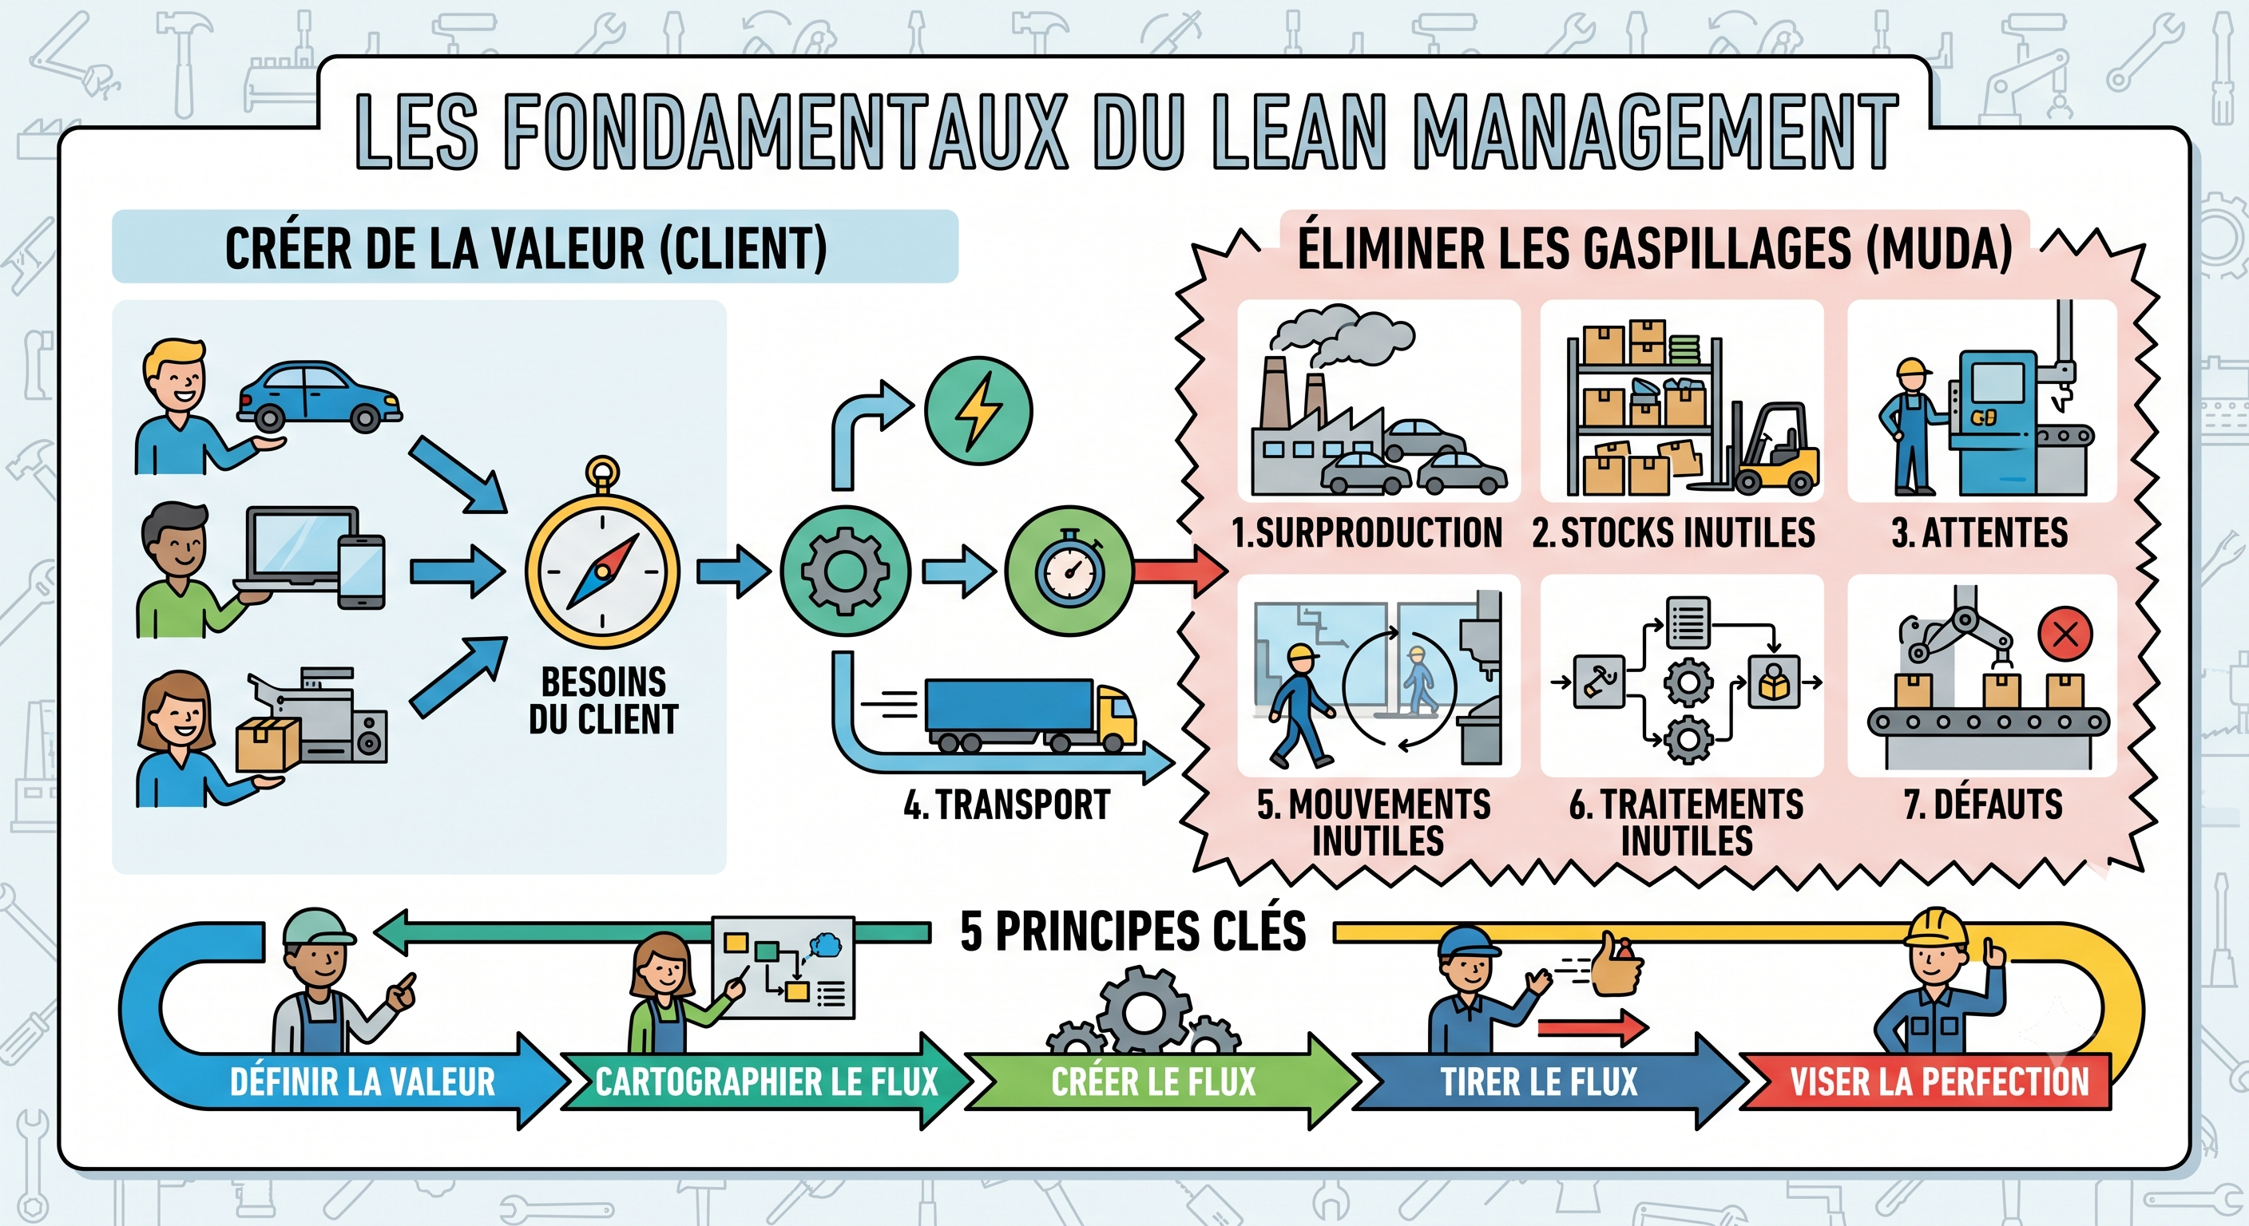
Les fondamentaux du Lean Management
Créer de la valeur pour le client, éliminer les 7 gaspillages, suivre les 5 principes clés
Pôle Formation UIMM Centre-Val de Loire | Introduction à l'organisation industrielle
Notes:
Commenter les 7 gaspillages (mudas) un par un, faire trouver des exemples. Puis les 5 principes.

Slide 9
BLOC 2 - LE LEAN
4
QUESTION INSOLITE
À lancer, puis laisser un silence
« Dans un supermarché, qui décide de remettre des yaourts en rayon : le directeur le lundi matin, ou le client qui en prend un ? »
Le client. C'est le flux tiré.
Flux tiré : la consommation réelle déclenche le réapprovisionnement (le client tire).
Flux poussé, à l'inverse : on produit selon des prévisions, en espérant que ça se vende.
Juste-à-temps : la bonne quantité, au bon moment, au bon endroit. Toyota ne stocke presque rien.
Pôle Formation UIMM Centre-Val de Loire | Introduction à l'organisation industrielle
Notes:
Analogie du supermarche pour expliquer le flux tire et le juste-a-temps.

Slide 10
BLOC 2 - LE LEAN
5
QUESTION INSOLITE
À lancer, puis laisser un silence
« Pour comprendre un problème, vaut-il mieux rester au bureau avec un tableur, ou aller voir là où le travail se fait ? »
Aller sur le terrain : le Gemba.
Gemba veut dire « le lieu réel ». On observe les faits, on parle aux personnes.
Qui connaît le mieux un poste : l'ingénieur qui l'a conçu, ou l'opérateur qui y passe 7 h par jour ?
Respect des personnes : s'appuyer sur l'intelligence de ceux qui font, les rendre acteurs.
Pôle Formation UIMM Centre-Val de Loire | Introduction à l'organisation industrielle
Notes:
Deux piliers du Lean : amelioration continue ET respect des personnes, a parite.

Slide 11
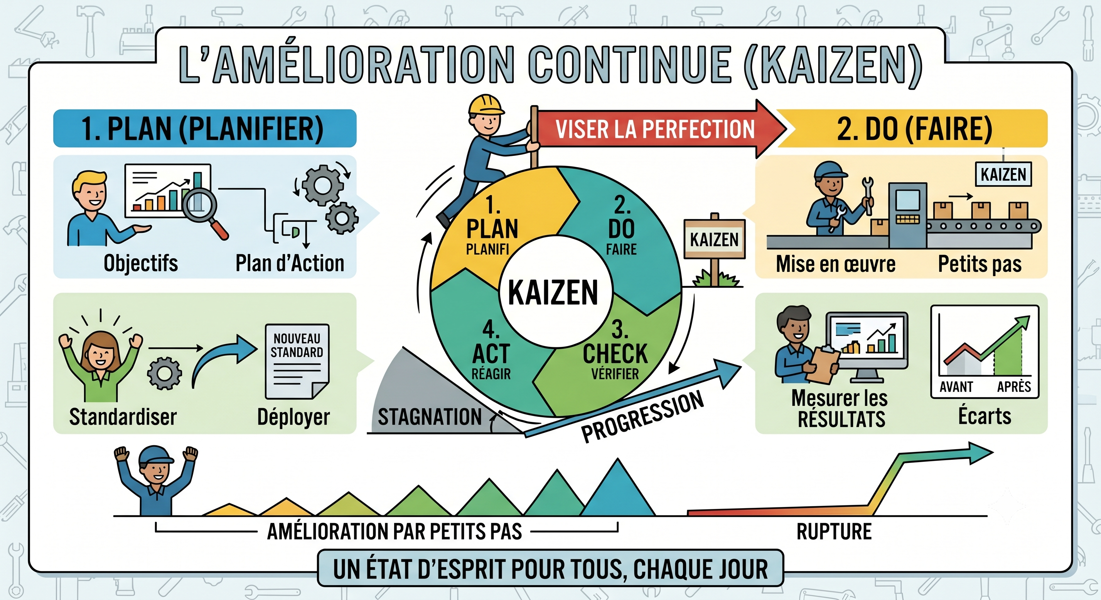
L'amélioration continue (Kaizen)
La roue PDCA : Planifier, Faire, Vérifier, Réagir. Progresser par petits pas plutôt que stagner
Pôle Formation UIMM Centre-Val de Loire | Introduction à l'organisation industrielle
Notes:
Expliquer la roue PDCA et le nouveau standard qui empeche de redescendre. Petits pas vs rupture.

Slide 12
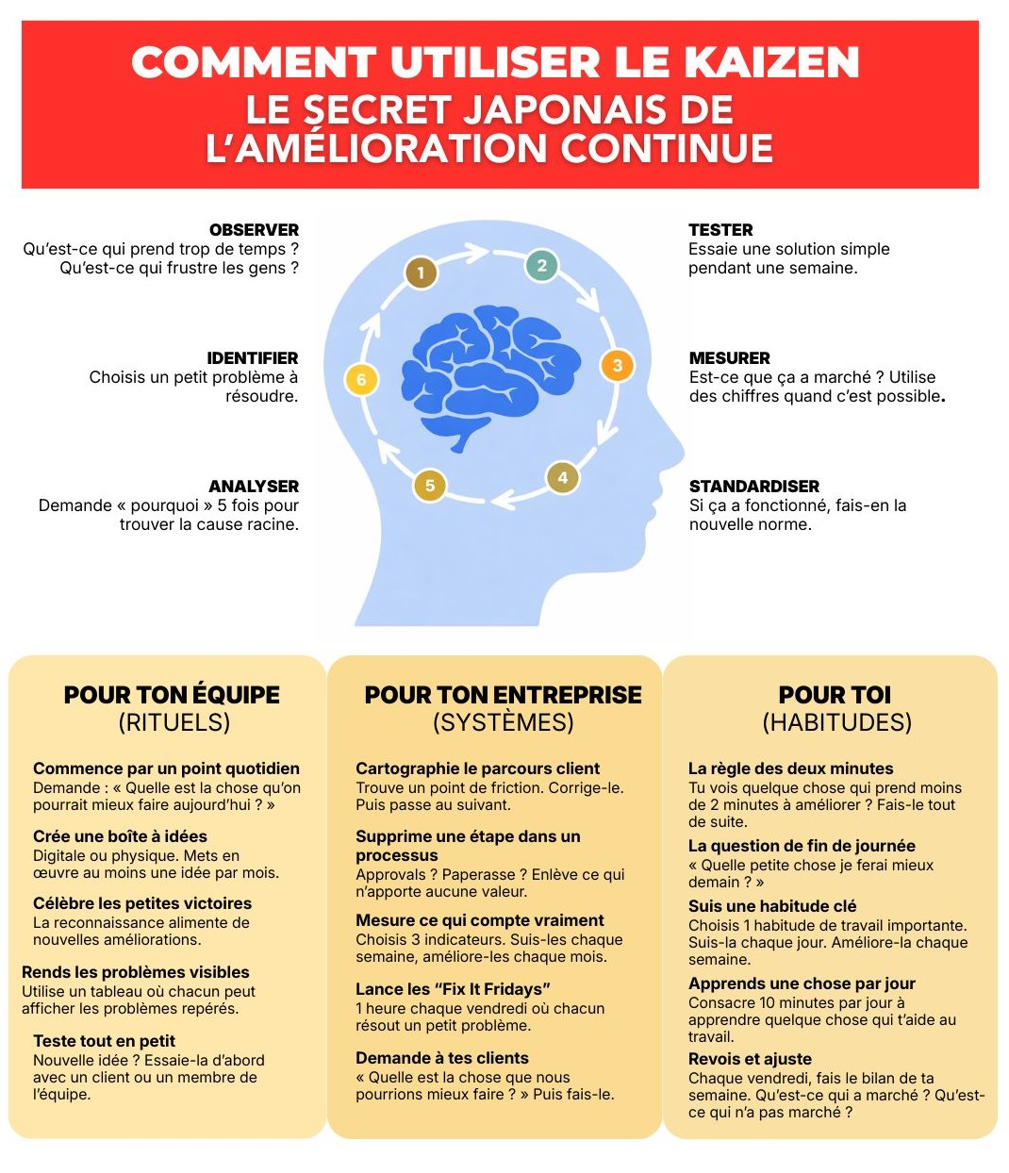
Comment utiliser le Kaizen au quotidien
Des rituels pour l'équipe, des systèmes pour l'entreprise, des habitudes pour soi
Pôle Formation UIMM Centre-Val de Loire | Introduction à l'organisation industrielle
Notes:
Donner des exemples applicables tout de suite : regle des deux minutes, question de fin de journee.

Slide 13
BLOC 3 - LES RÉVOLUTIONS INDUSTRIELLES
6
QUESTION INSOLITE
À lancer, puis laisser un silence
« 90 % des données du monde ont été créées sur les 2 dernières années. Un métier appris aujourd'hui, combien de temps restera-t-il identique ? »
Personne ne sait. Et c'est le message.
Le volume de données mondial double tous les trois ans.
Nous sommes en pleine industrie 4.0 (usine connectée), au début d'une industrie 5.0 plus humaine.
Se former et s'adapter est devenu le vrai métier. Rassurant pour un public en reconversion.
Pôle Formation UIMM Centre-Val de Loire | Introduction à l'organisation industrielle
Notes:
Conclure : la capacite a apprendre est leur meilleur atout.

Slide 14
Les 3 messages à retenir
1
2
3
Coopération
LEAN
Apprendre
Une entreprise, personne ne produit seul. Le crayon, le manteau, le smartphone le prouvent.
Plus de valeur avec moins de gaspillage, en s'appuyant sur les gens du terrain.
L'industrie change vite. La capacité à apprendre est votre meilleur atout.
Pôle Formation UIMM Centre-Val de Loire | S. Jaubert

